Slide 1
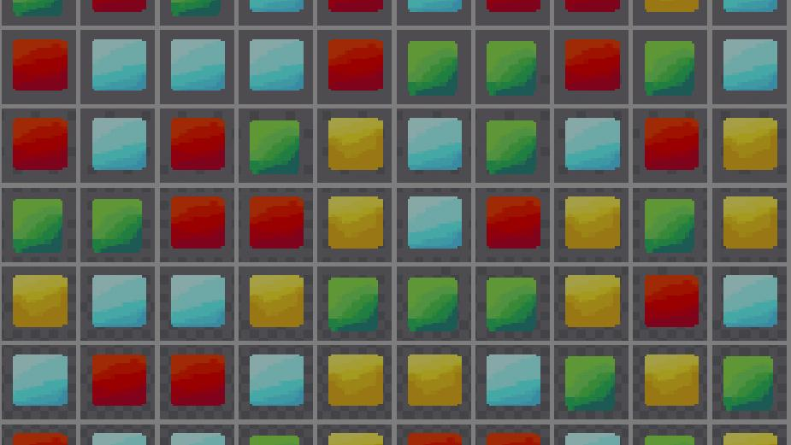
Три в ряд. пРоТоТИп
Самописная игра в стиле 8-bit

Slide 2
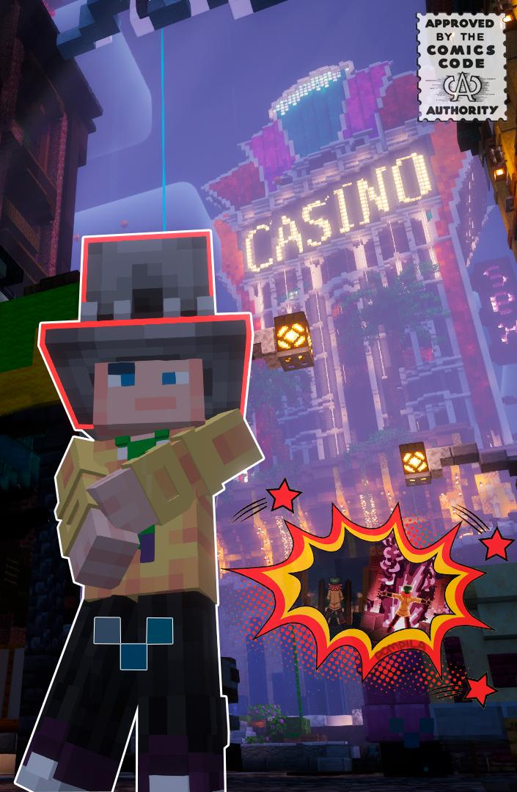
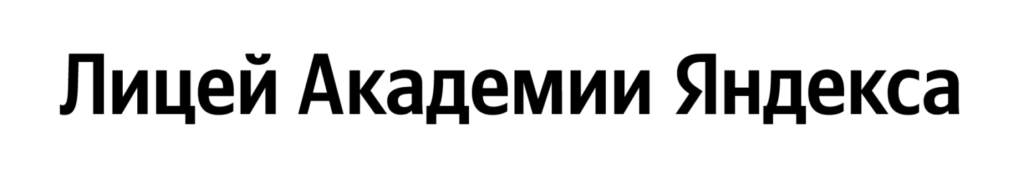
Автор:
Шюшас Максим
Github: weplok
Художник: Ананас, discord: 2077ok
Игра разработана в рамках курса Яндекс Лицея (2 год) Python

Slide 3
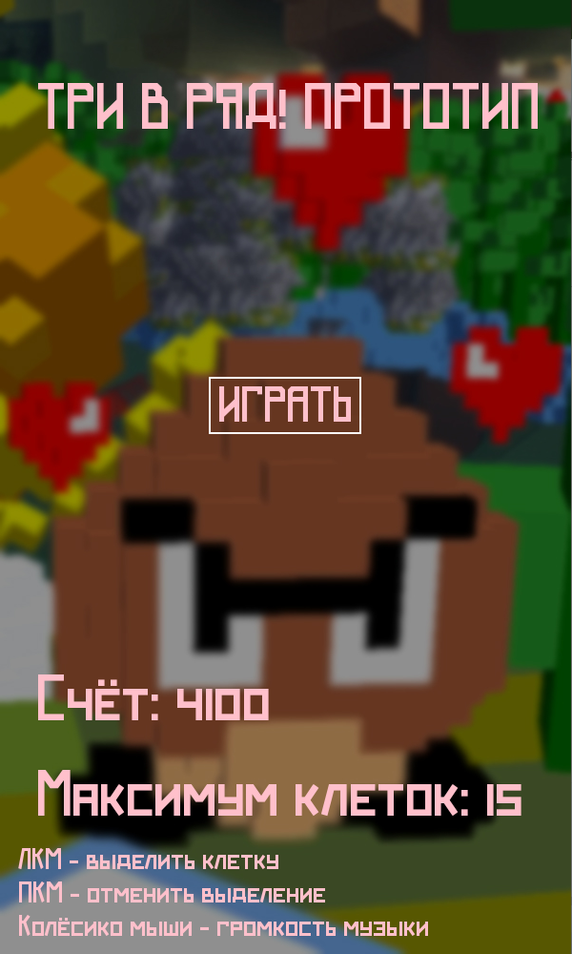
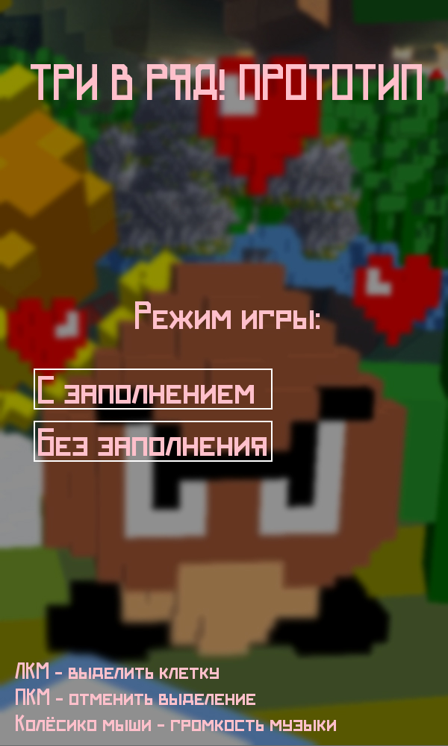
Идея
игры
Введите текст
(вы крутые)

Slide 4
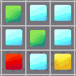
Три в ряд. пРоТоТИп
01
Три в ряд. пРоТоТИп —
игра в 8-bit стиле, где игроку необходимо выделять три или более клетки на игровом поле
02
Баланс
Игра идеально сбалансирована по сложности. Этому способствуют приятная музыка и сложность режима игры "без заполнения"

Slide 5
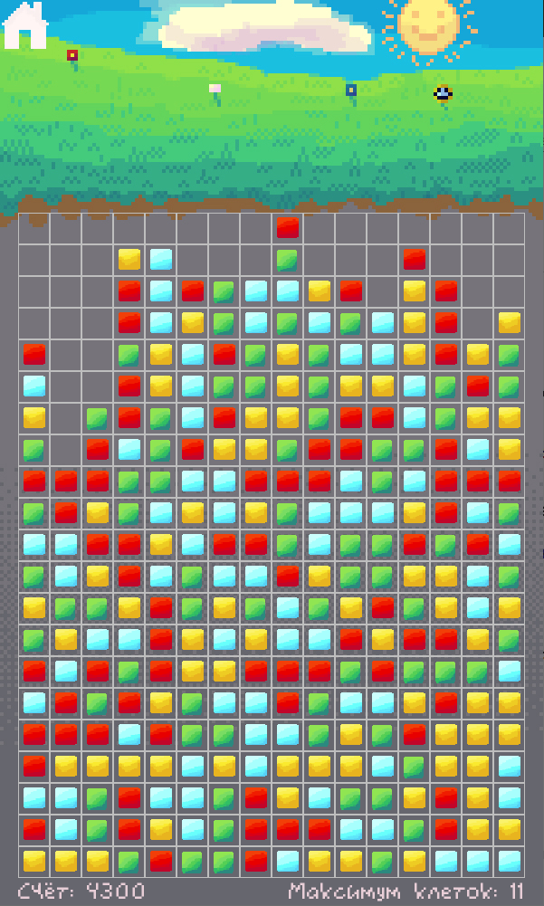
Технические детали
8-bit стиль. Игра выполнена в 8-bit стиле, что придает ей уникальный внешний вид
Выделение клеток. В игре необходимо выделять три и более клетки вручную, что выделяет её на фоне других игр "Три в ряд" с простым геймплеем
Музыка и звуки. Музыка из Hotline Miami и звуки в стиле 8-bit создают атмосферу игры
Графический контент. Графический контент в стиле пиксель-арт нарисован специально для этой игры, что придает ей оригинальный вид

Slide 6
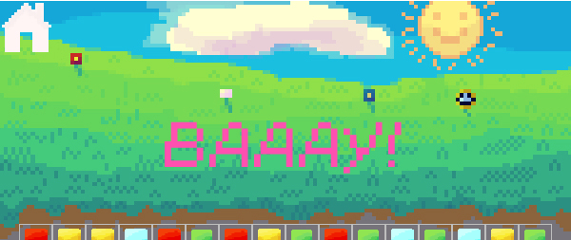
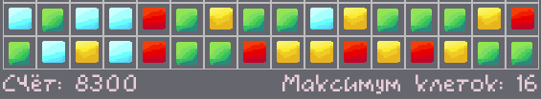
Увлекательность игры
01
Мотивационные фразы
после успешного выделения клеток игроку даётся случайная мотивационная фраза (чем больше выделено клеток, тем эпичнее будет фраза). В ходе безуспешного выделения игрок увидит сообщение о его ошибке
02
подсчёт статистики игрока
В каждом раунде ведётся счёт игрока (1 клетка = 100 поинтов) и количество максимально выделенных клеток за раз (кстати, само поле вмещает в себя 336 клеток)

Slide 7
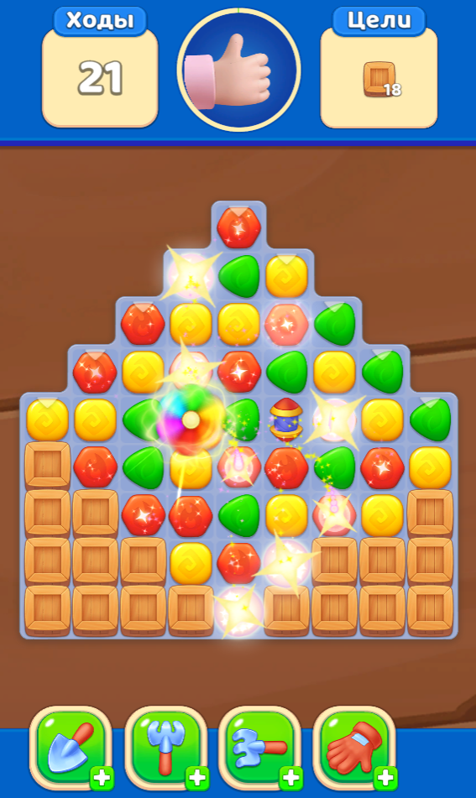
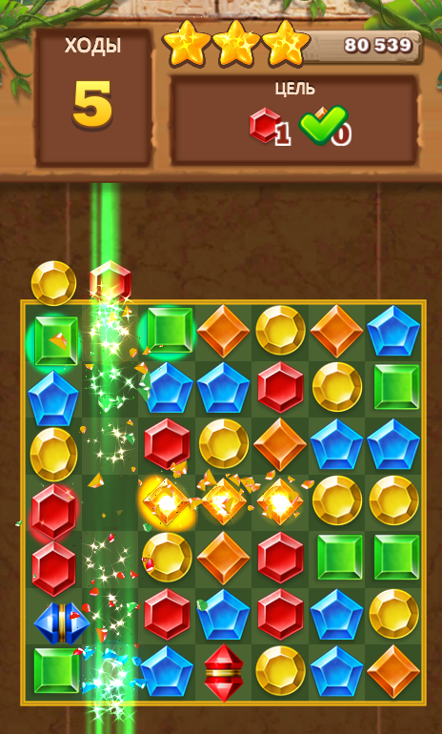
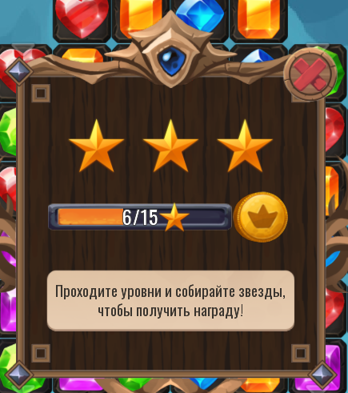
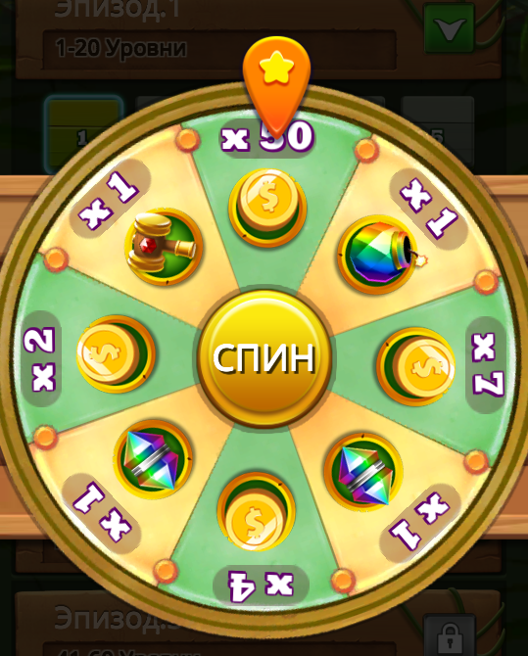
Сравнение с конкурентами (откуда НЕ черпались идеи)
Во многих играх “Три в ряд” необходимо лишь передвинуть одну клетку для сбора линии из трёх клеток. Часто игровое поле в других играх совсем небольшое. основной упор в других играх делается на перегруженные яркие эффекты, звуки и большое вознаграждение игрока

Slide 8
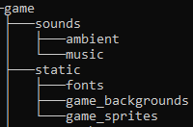

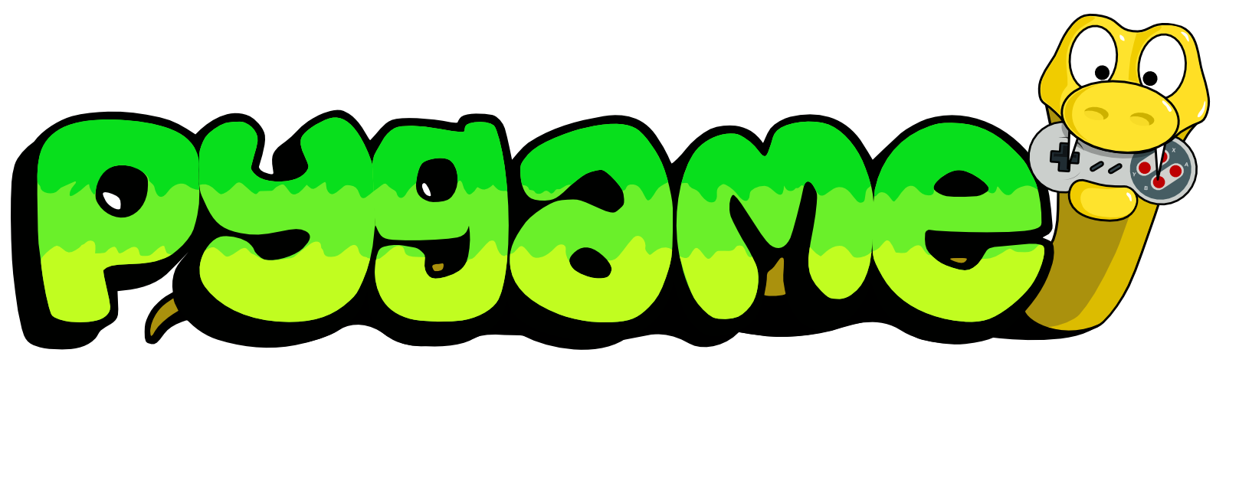
Репозиторий и технологии
01
Язык программирования
Игра написана на языке программирования Python с использованием модуля Pygame
02
Файловая структура игры
Главная папка игры включает py-файлы: main, board, game_board, help_func, exc, + дерево папок:
03
Репозиторий на Github
Игра доступна на Github, где можно просмотреть все версии игры и её этапы развития

